Slide 1

المقدمة
مسألة ٣
مسألة ٦
مسألة ١٢
الواجب
التاريخ
الحصة
الفصل الثالث : العمليات على الكسور العشرية
الفصل
٣-١٠ خطة التحقق من معقولية الجواب
صفحة ….

Slide 2


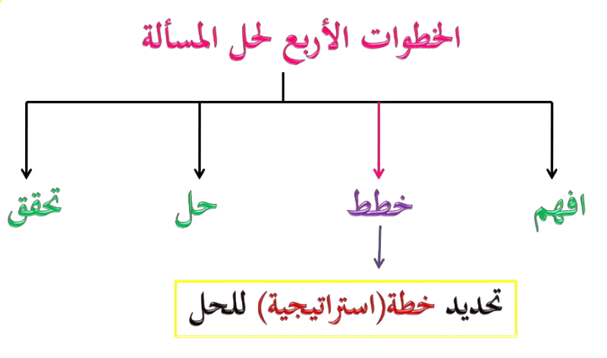
مسألة ٣
مسألة ٦
مسألة ١٢
الواجب

Slide 3
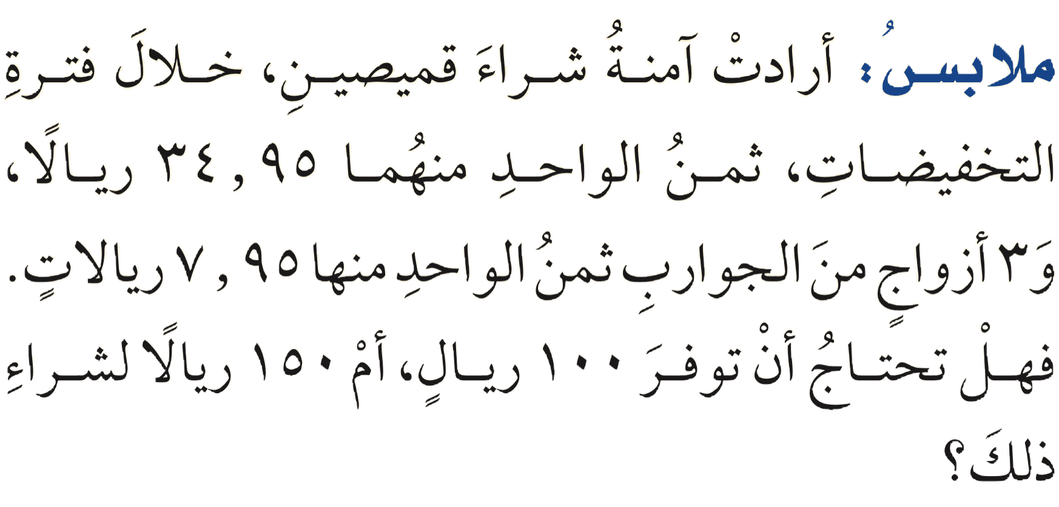
المقدمة
مسألة ٦
مسألة ١٢
الواجب
٣
الحل

Slide 4
المقدمة
مسألة ٦
مسألة ١٢
الواجب
٣
المعطيات:
أرادت آمنة شراء قميصين ثمن الواحد منها ٣٤,٩٥ ريالا
و ٣ أزواج من الجوارب ثمن الواحد منها ٧,٩٥ ريالا. المطلوب
هل تحتج أن توفر ۱۰۰ ريال أم ١٥٠ ريالا لشراء ذلك؟
اِفهم
خطط
استعمل خطة تحقق من معقولية الإجابة

Slide 5
المقدمة
مسألة ٦
مسألة ١٢
الواجب
٣
قدر ٣٤٩٥ - ۳٥ ≈ ٣٥ × ۲ = ۷۰ ريال ( ثمن القميصين)
قدر ٧٫٩٥ ≈ ٨ ، ٨ × ٣ = ٢٤ ريال ( ثمن ٣ جوارب)
۷۰ + ٢٤ = ٩٤ ريال
إذن تحتاج أن توفر ۱۰۰ ريال.
حل
٣٤٫٩٥ × ٢ = ٦٩٫٩ ريال ، ٧٫٩٥ × ٣ = ٢٣٫٨٥ ريال
٦٩٫٩ + ٢٣٫٨٥= ٩٣٫٧٥
إذن التقدير ٩٤ ريال معقول
تحقق

Slide 6

المقدمة
مسألة ٣
مسألة ١٢
الواجب
٦
الحل

Slide 7
المقدمة
مسألة ٣
مسألة ١٢
الواجب
٦
المعطيات:
اصطفاف ؛ طلاب على خط واحد واثنان منهم متجاورين
المطلوب
بكم طريقة يمكن أن يصطف هؤلاء الطلاب؟
اِفهم
خطط
استعمل خطة تحقق من معقولية الإجابة

Slide 8
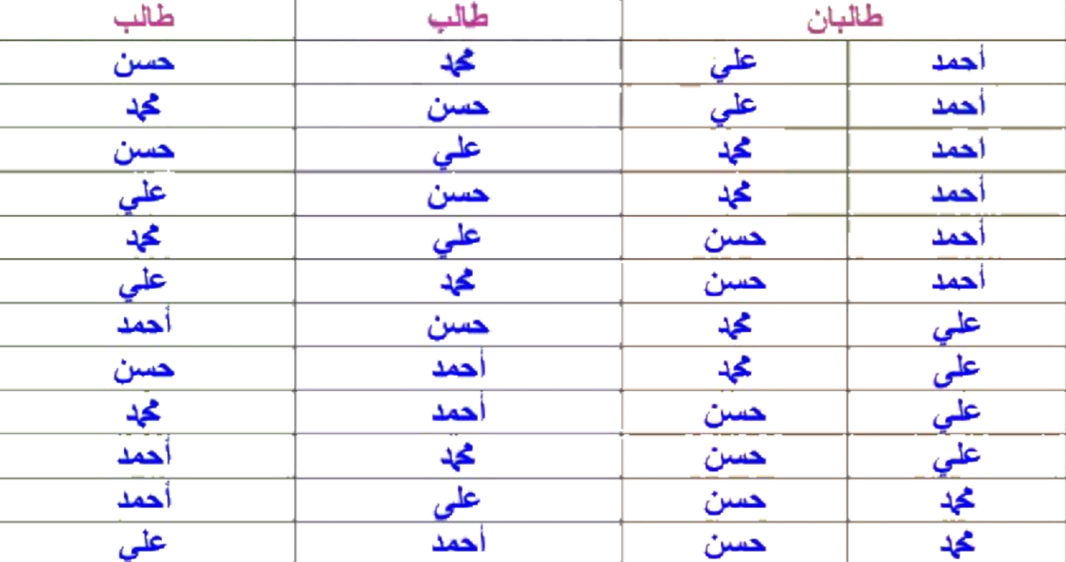
المقدمة
مسألة ٣
مسألة ١٢
الواجب
٦
إذا اشترط أن يكون اثنان منهم متجاورين فأنه يمكن اعتبار هذين الطالبان طالب واحد ونقوم بترتيب ۳ طلاب بدلا من ٤ طلاب.
الطالبان يمكن وضعهما بشكلين مختلفين في كل حالة
حل
الاجابة معقولة
تحقق

Slide 9
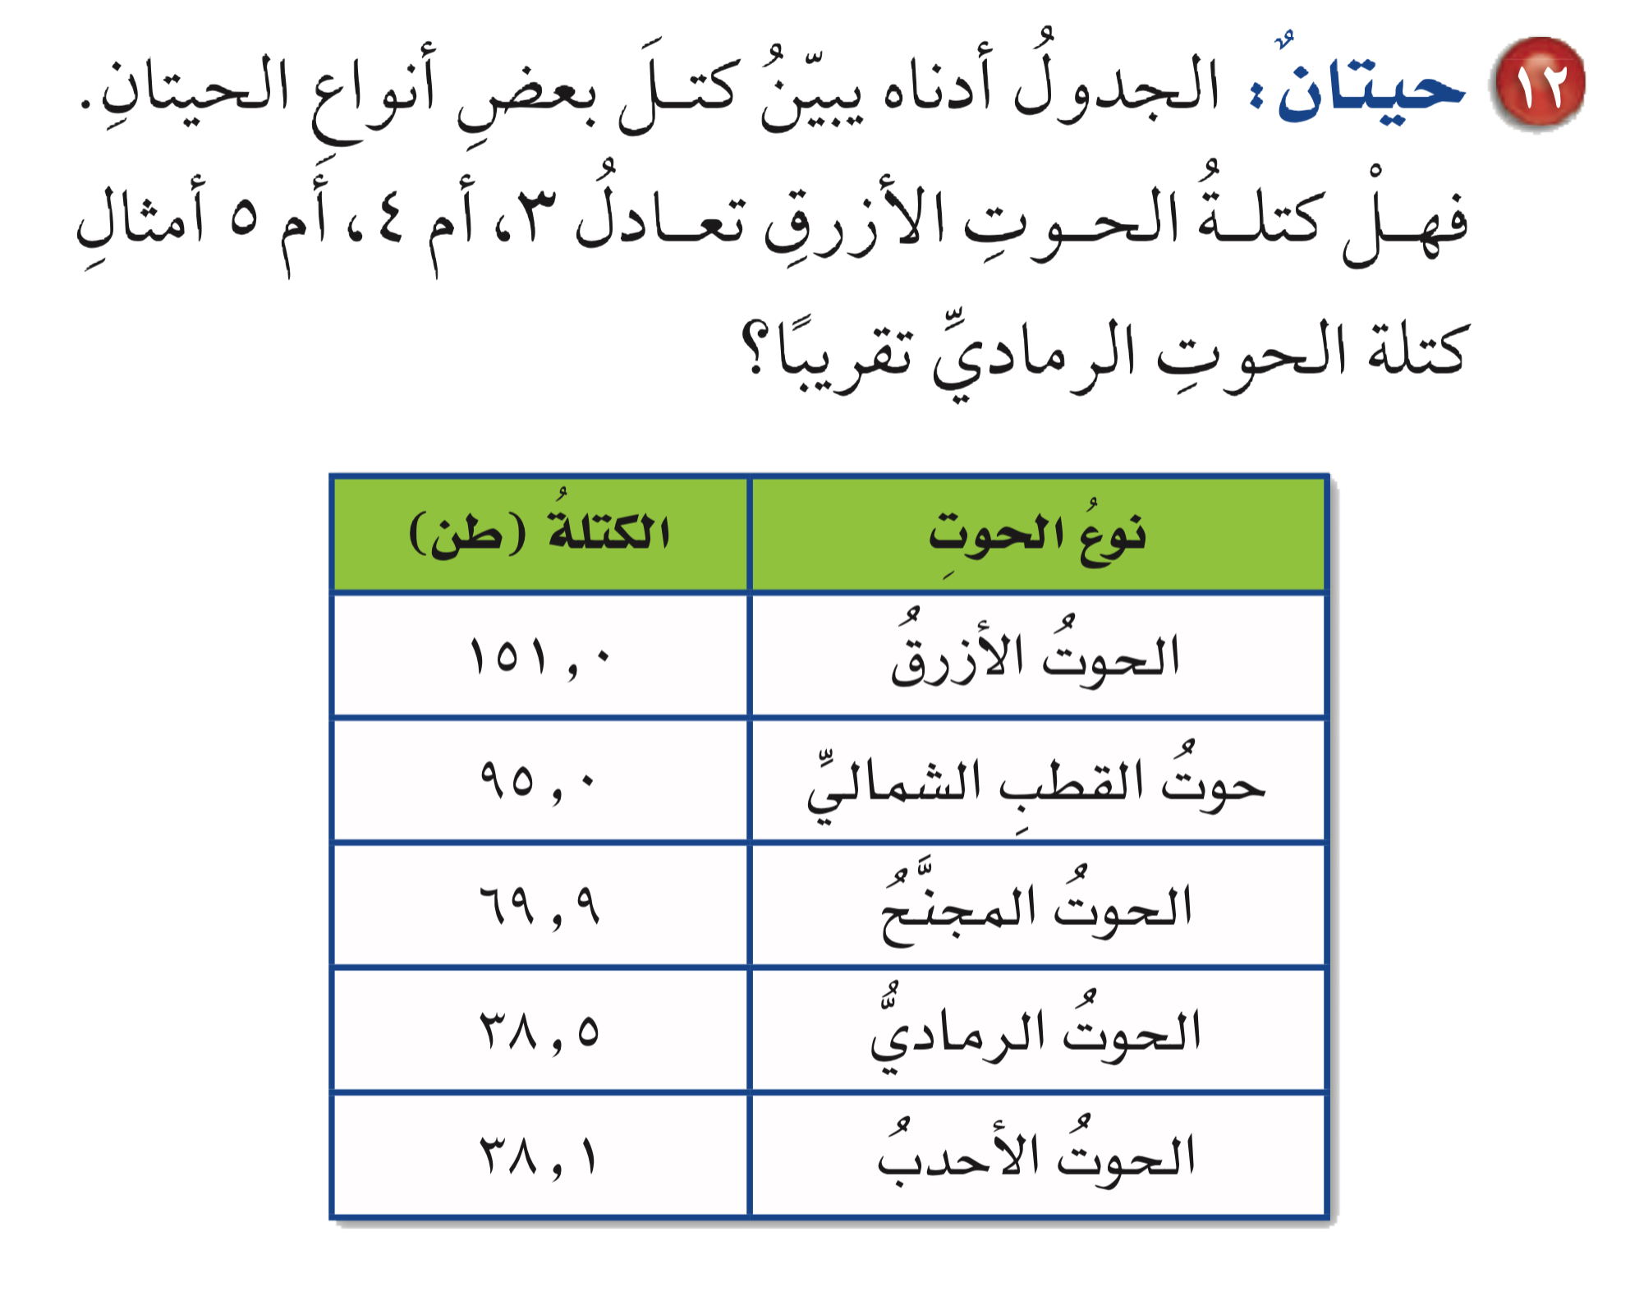
المقدمة
مسألة ٣
مسألة ٦
الواجب
١٢
الحل

Slide 10
المقدمة
مسألة ٣
مسألة ٦
الواجب
١٢
المعطيات:
جدول يبين أوزان بعض أنواع الحيتان.
المطلوب
هل وزن الحوت الأزرق يعادل تقريبا ٣، أم ٤ أم ٥ أمثال وزن الحوت الرمادي ؟
اِفهم
خطط
استعمل خطة تحقق من معقولية الإجابة

Slide 11
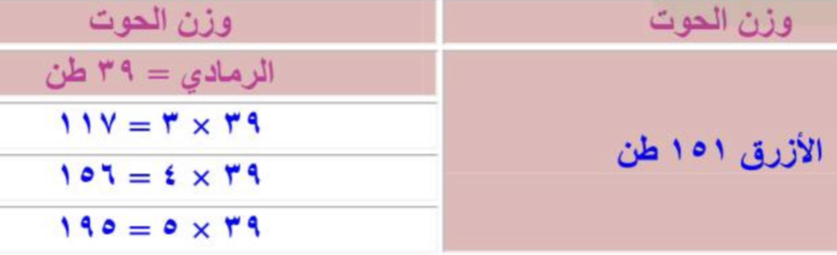
المقدمة
مسألة ٣
مسألة ٦
الواجب
١٢
حل
وزن الحوت الأزرق يعادل ٤ أمثال وزن الحوت الرمادي
الاجابة معقولة
تحقق

Slide 12
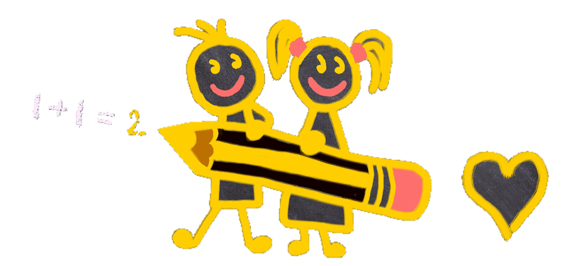

المقدمة
مسألة ٣
مسألة ٦
مسألة ١٢
ص
الواجب
س
١٣٢
٥، ٨
ختاماً
إنّ النجاح هو محصِّلة اجتهادات صغيرة تتراكم يوماً بعد يوم.

